Slide 1
Campaña Fiestas Patrias #EllasHacenPatria
Del 20 al 29 de julio

Slide 2

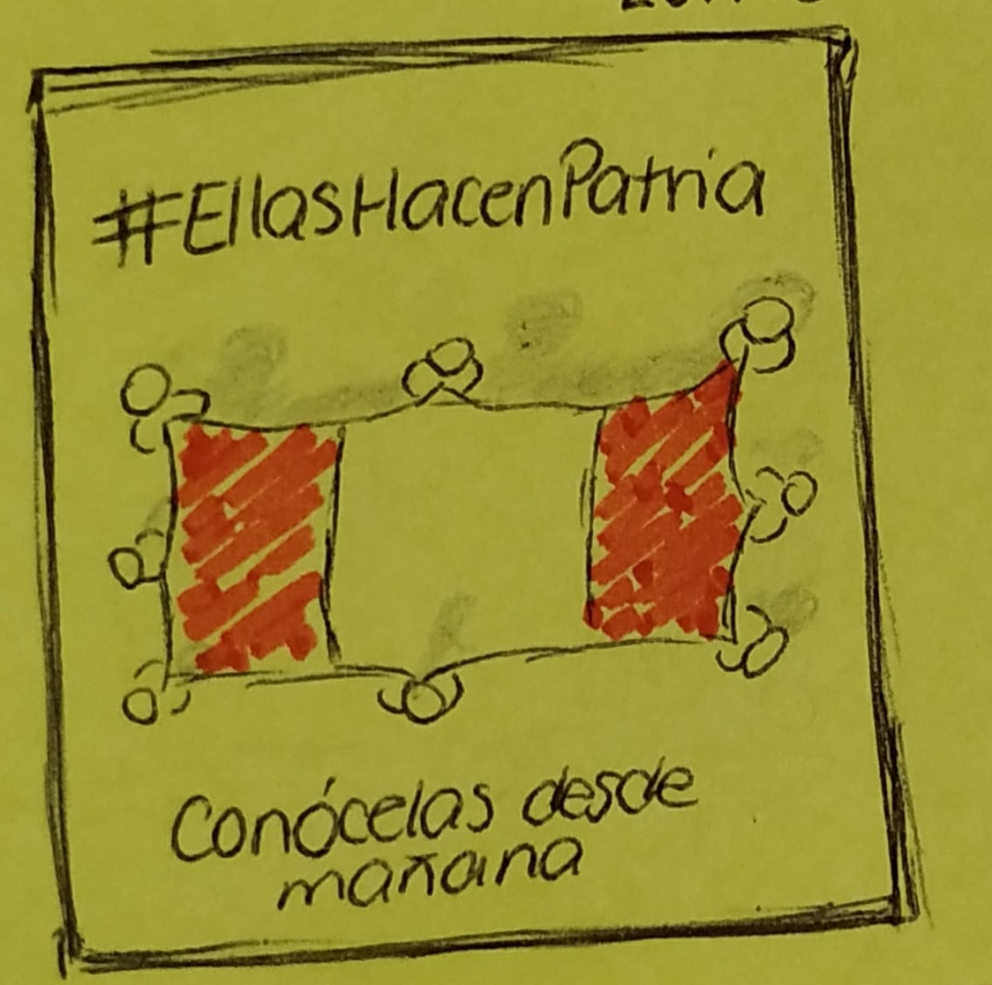
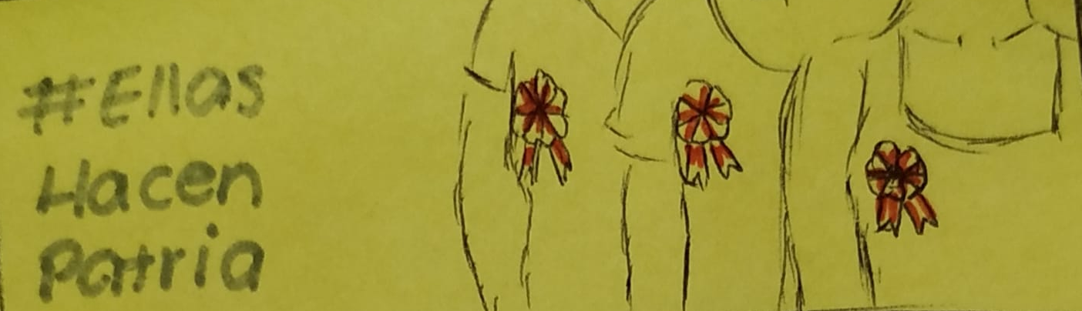
Etapas
Portada
Intriga de campaña
Post para cada nota
20/07
21/07
Del 22/07 al 29/07
Todas RRSS
Todas RRSS
+ Ilustración para IG/FB/TW
Todas RRSS

Slide 3
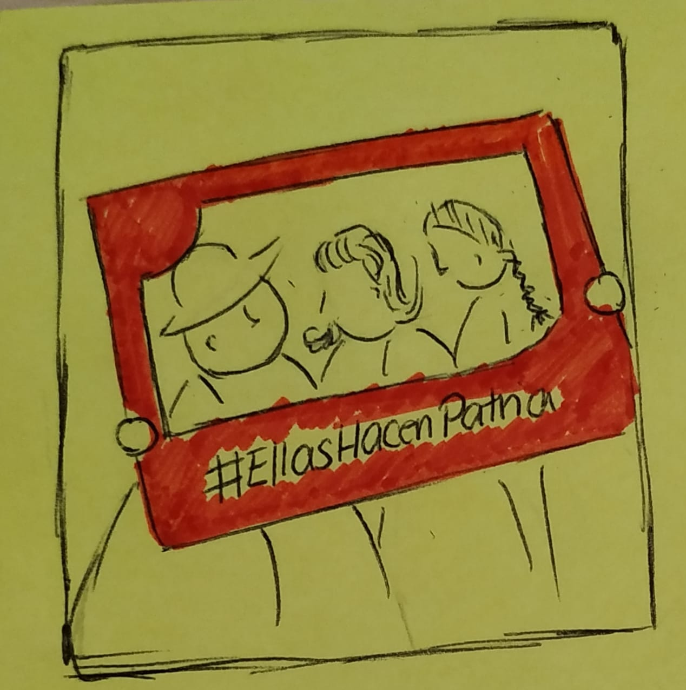


Etapas
Nominación
22/07 al 24/07 3 días: 3 mujeres
Saludo Fiestas Patrias
28/07
CARE Perú nomina a Marilú
Cierre
27/07 en la noche
Post: FB, TW, LI Historia: IG
Collage mensajes
Ilustración nueva
Se comparten las historias, ya publicadas, para retar a otras personas que cuenten historias de mujeres que estén trabajando por transformar el país.
Saludo Institucional de CARE Perú con una ilustración relacionada a la campaña
Considerar a todas las personas que construyen un mejor país

Slide 4





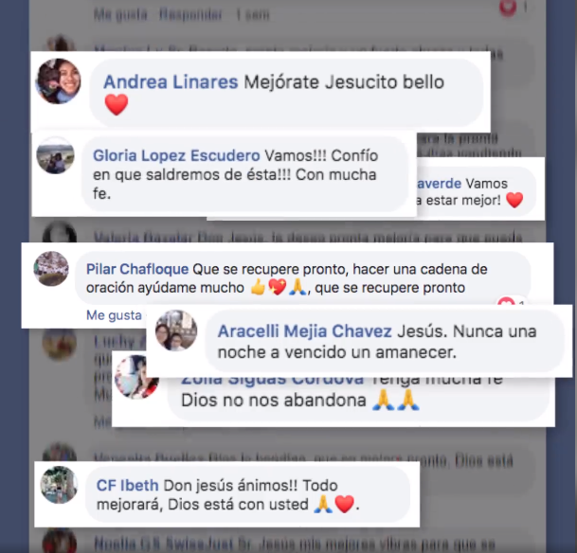
Calendario
Lunes 20 | Martes 21 | Miércoles 22 | Jueves 23 | Viernes 24 | Sábado 25 | Domingo 26
Lunes 27 | Martes 28 | Miércoles 29 | Jueves 30 | Viernes 31
El cambio de portadas se da desde el lunes, pero debe tener un mensaje que diga “Muy pronto” y luego el miércoles cambiar a la versión sin ese texto de intriga porque saldrá junto con la primera historia.
Se considerará la imagen de mujeres con escarapela. Se debe conservar el dato de la mujer entrevistada y se podría ilustrar el fondo para dar contexto del programa. En IG se puede poner en primera imagen esta ilustración y posteriormente foto de la señora o del proyecto. No más de 3 fotos adicionales.
Durante los primeros 3 días se retarán a personas a que cuenten historias de mujeres que están dando la vida por construir un mejor país. Se debe empezar con Marilú Martens y se definirán los perfiles de acuerdo a cada red social. Hablar con las personas previamente para asegurar que puedan realizar la acción
Si se tienen una gran cantidad de comentarios/historias, se podría trabajar un video recopilando las interacciones. Esta acción dependerá de la cantidad de respuestas.
El saludo institucional debe estar alineado a la campaña. Una imagen de hombres y mujeres considerando a todas las personas que construyen un mejor país.

Slide 5




Personas a considerar para el reto según red social
#TbEsDeMujeres #ComoElla Fernanda Kanno Patricia Osorio Colaboradores CARE Perú Empresa aliada: Nosotras Verónica Ayllón | Influencers: Patty Wong Ileana Tapia Artistas colaboradores Happy Handra Arturo Bullard Empresas aliadas: The Showroom GrupoRPP Diners Club Cadena Solidaria | Personas políticas Ministra de Educación Periodistas Tatiana Alemán | Consejo Directivo: Inés Temple Lienecke Oscar Caipo Empresas con CEO/directoras mujeres: Luciana Olivares Romina Isasi Ana Romero Empresas aliadas Pepsi: Luis Montoya Tillit H&M

